Slide 1

React Native
Axios

Slide 2
Conceitos
É um cliente HTTP para JavaScript que simplifica as requisições de rede para APIs.
Usa um modelo de promises e oferece funcionalidades como:
Transformação automática de dados para JSON,
Tratamento de erros,
Configuração de URL base e timeout,
Cancelamento de requisições e interceptadores para modificar requisições e respostas de forma centralizada.
Isso o torna uma alternativa poderosa à API Fetch nativa, especialmente para cenários de rede mais complexos.

Slide 3
Conceitos
Cliente HTTP Baseado em Promises:
O Axios lida com requisições e respostas de forma assíncrona usando promises, o que facilita o gerenciamento de operações de rede e o fluxo de dados no aplicativo.
Isomórfico:
É projetado para funcionar tanto no navegador quanto em ambientes Node.js (e por extensão, React Native), utilizando a infraestrutura nativa para cada plataforma.
Transformação de Dados JSON Automática:
O Axios converte automaticamente as respostas do servidor para o formato JSON, eliminando a necessidade de chamadas manuais ao método JSON.parse().
Interceptadores:
Este recurso permite que você insira lógica personalizada antes que as requisições sejam enviadas ou que as respostas sejam tratadas pelo código. É útil para:
Tratamento de Erros Global: Capturar erros de forma centralizada, evitando repetição de código.
Autenticação: Adicionar automaticamente tokens de autenticação a todas as requisições.
Modificação de Dados: Ajustar dados antes de serem enviados ou após serem recebidos.

Slide 4
Instalação
Na raiz do app (no prompt) digite:
npm install axios

Slide 5
Exemplo prático
import React, { useState } from 'react';
import { View, TextInput, Button, Text, StyleSheet } from 'react-native';
import axios from 'axios';

Slide 6
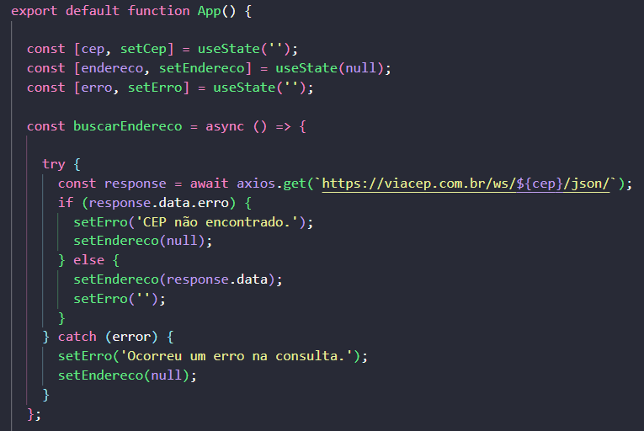

Slide 7
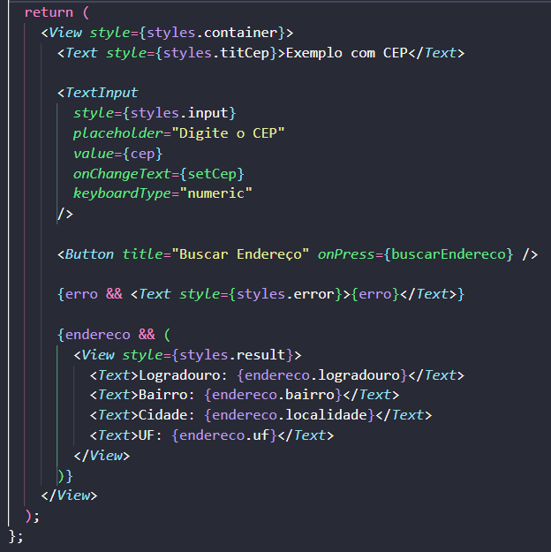

Slide 8
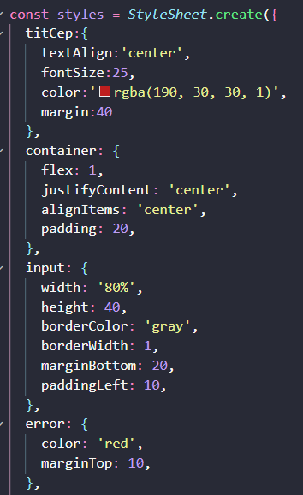

Slide 9
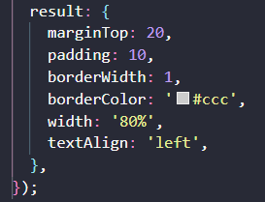

Slide 10
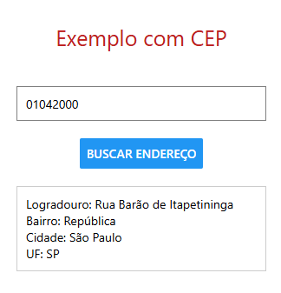
Resultado

Slide 11
Exercício
Criar um cadastro de cliente com os campos:
Nome
Nascimento
Estado Civil
Cep (ao digitar o cep os dados referentes ao endereço devem ser preenchidos em outros inputs: Logradouro, Bairro, Cidade e UF
Após o preenchimento, ao pressionar o botão Salvar os dados preenchidos devem ser exibidos

Slide 12
Referências
https://axios-http.com/docs/intro

